Slide 1
Навчання грамоти
Письмо
Післябукварний період
Урок 105
Спостереження за багатозначними словами

Slide 2
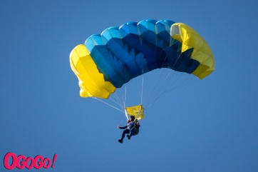
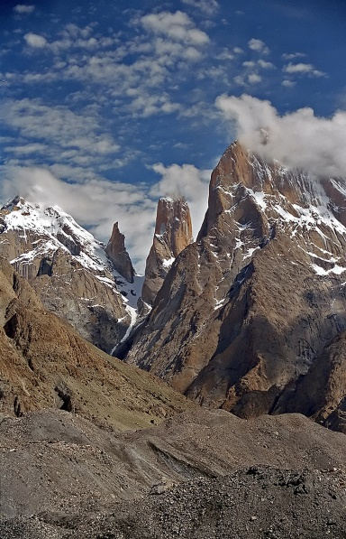
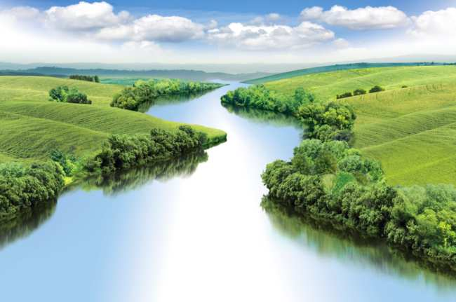
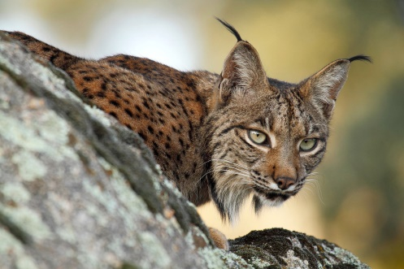
Налаштування на урок
Вправа «М’якого приземлення»
Багато людей мріють стрибнути з парашутом. Звичайно, не кожна людина здатна на такий стрибок. Уявімо, що ти зараз летиш з парашутом. До землі ще далеко, ти її бачиш, як на долоні. Вибери, що ти бачиш унизу?
Скелі
Повільну річку
Хижака, який вже чекає на тебе
Квіткова галявина
Ти здатний на необґрунтовані хвилювання. Але не хвилюйся, все буде добре
Ти спокійний, урівноважений. Вирішуєш проблеми по мірі їх надходження
Ти – людина-борець, із гідністю зустрічаєш будь-яку небезпеку. вирішуєш всі проблеми
Ти – оптиміст. У навколишньому бачиш тільки прекрасне

Slide 3
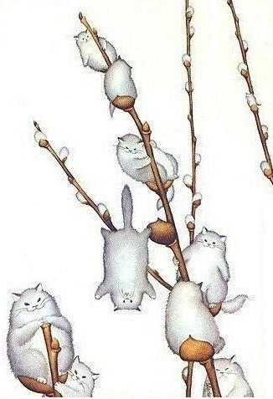
Слухання вірша
КОТИКИ
На вербі з'явився котик —
Сірі очі, жовтий ротик.
Під вербою Мурчик грівся
І на котика дивився:
Ти ж такий, як я, м'якенький,
І пухнастий, і гладенький...
То чому ж не любиш сала
І не кажеш мені: «Ма-ло!»?
Лідія Новикова
Про які котики йде мова у вірші?
Чому квітки верби назвали котиками?

Slide 4
Повідомлення теми уроку
Сьогодні на уроці письма ми сформуємо уявлення про багатозначні слова; вчитимемося розрізняти різні значення багатозначних слів.
Побудуємо речення за малюнками.

Slide 5
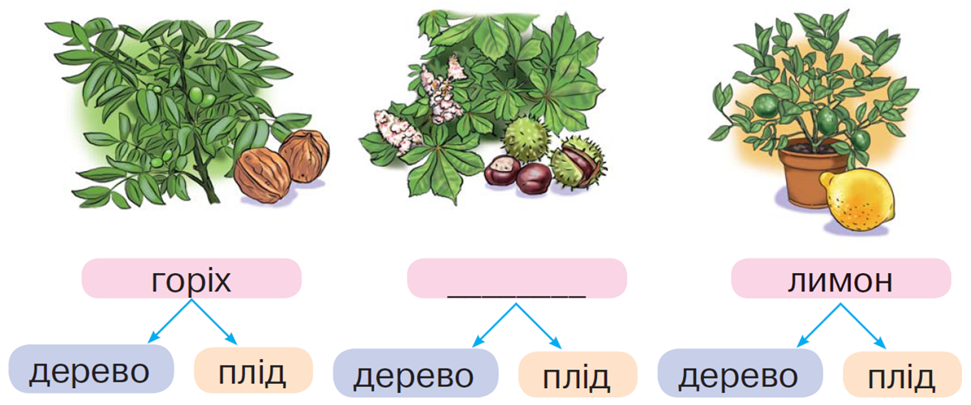
Ґаджик знає слова, які однаково називають різні предмети. Познайомся з ними
Зроби каліграфічну розминку
каштан
Сторінка
28

Slide 6
Обведи плоди, які ростуть на деревах з такою самою назвою. Запиши ці назви
Сторінка
28

Slide 7
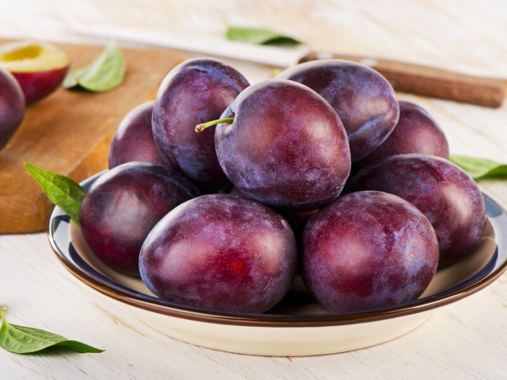
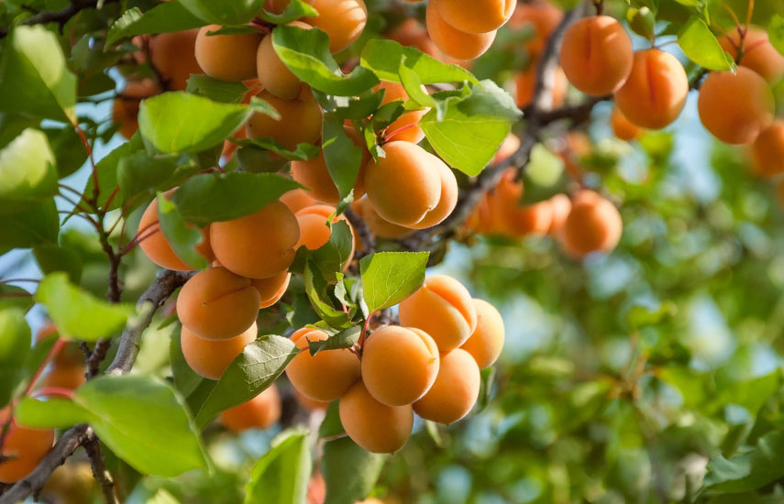
Склади й запиши два речення
про записані плоди
Сторінка
29

Slide 8
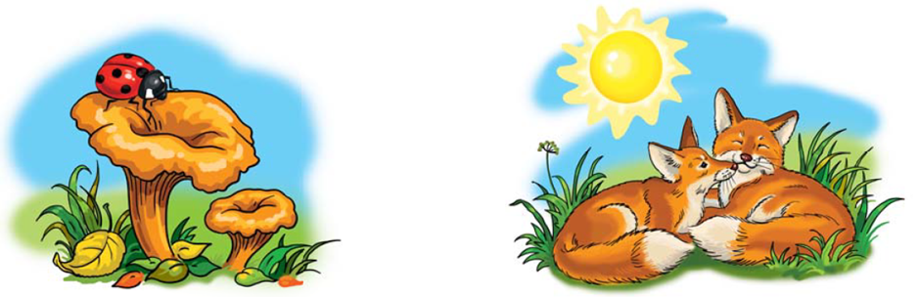
Ґаджикові цікаво, чи знайдеш ти на малюнках предмети, які мають однакові нàзви. Нaзви їх
лисички
сонечко
Запиши, що роблять лисички й сонечко на кожному малюнку. Вибери потрібні слова з довідки
Довідка: гріються, виросли, сидить, світить.
Сторінка
29

Slide 9
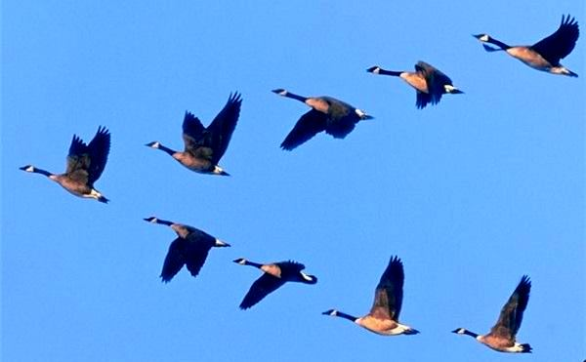
Відгадай мовні загадки Родзинки
1. Які ключі можна побачити в небі?
2. Якою косою траву не скосиш?
3. З якого крана не набереш води?
Сторінка
29

Slide 10
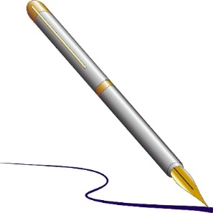
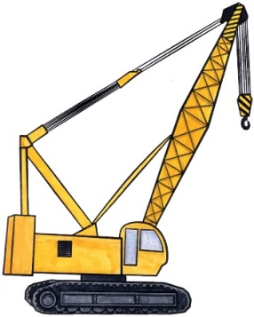
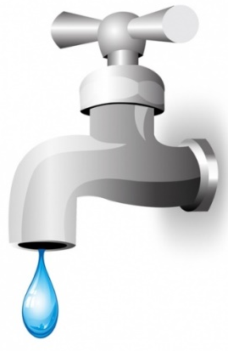
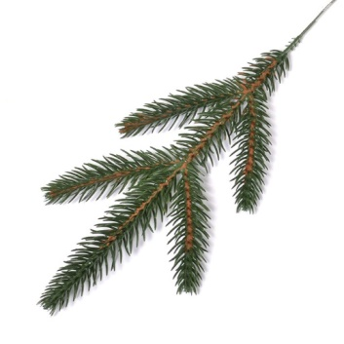
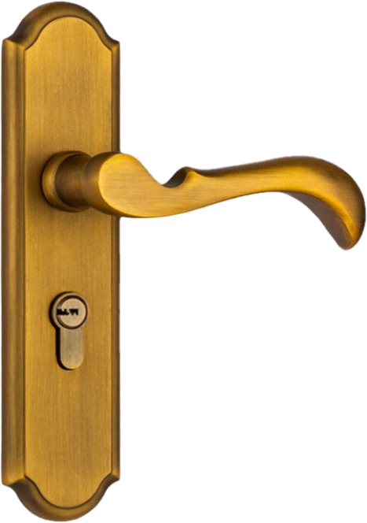
Розглянь малюнки. Які з них можна назвати однаковим словом? Запиши до кожної пари спільне слово

Slide 11
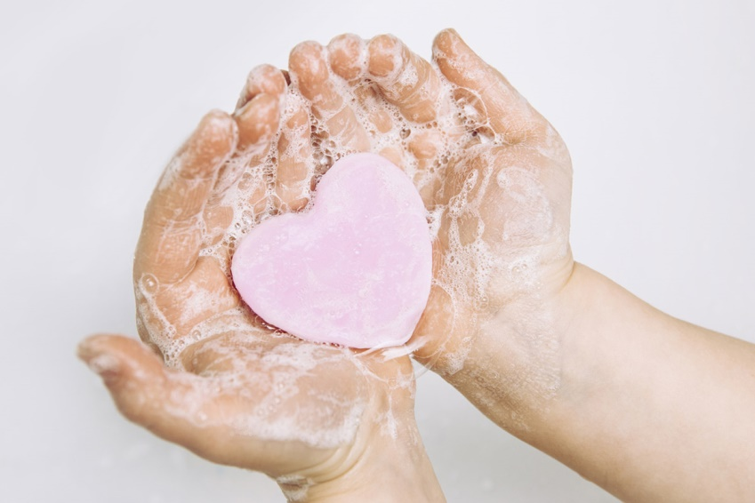
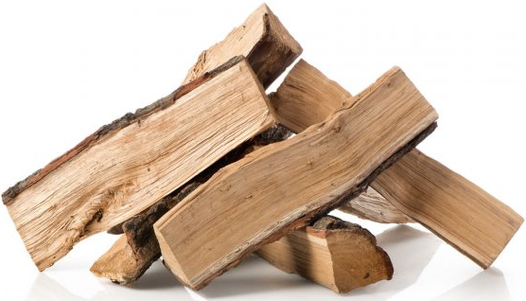
Прочитай вірші. Поясни значення виділених слів
Взяв Іванко в руки мило,
І воно Іванка мило.
Сон з очей і щічок змило,
Аж поглянуть любо й мило.
Роман Юзва
Я до хати дрова ніс
І замерз у мене ніс.
Анатолій Качан

Slide 12
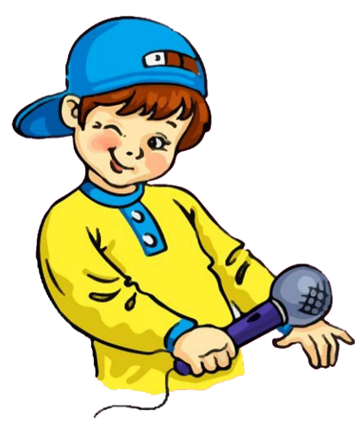
Вправа «Мікрофон»
З якими словами познайомились на уроці?
Пригадай ці слова. Які з них ти використовуєш?

Slide 13
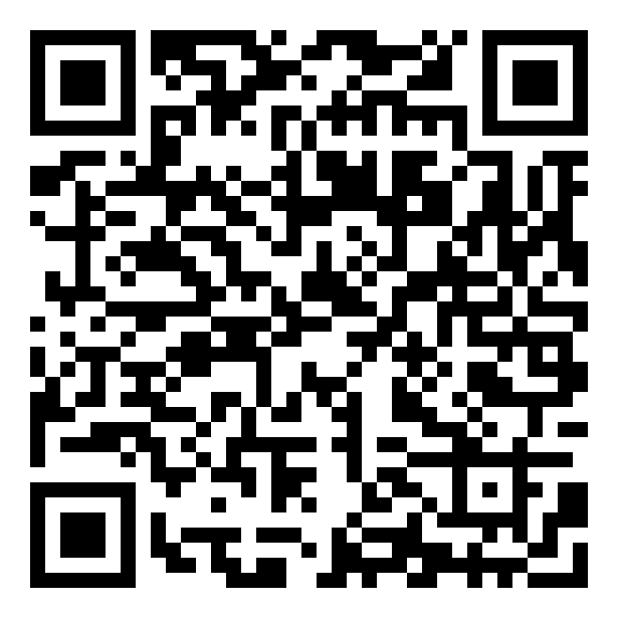
Online завдання
Відскануй QR-код або натисни жовтий круг!

Slide 14
Рефлексія
Обери смайл, яким визначиш свої емоції в кінці уроку
Завдання приносили радість
Здивувала інформація
Замріяне очікування кінця уроку

